Slide 1

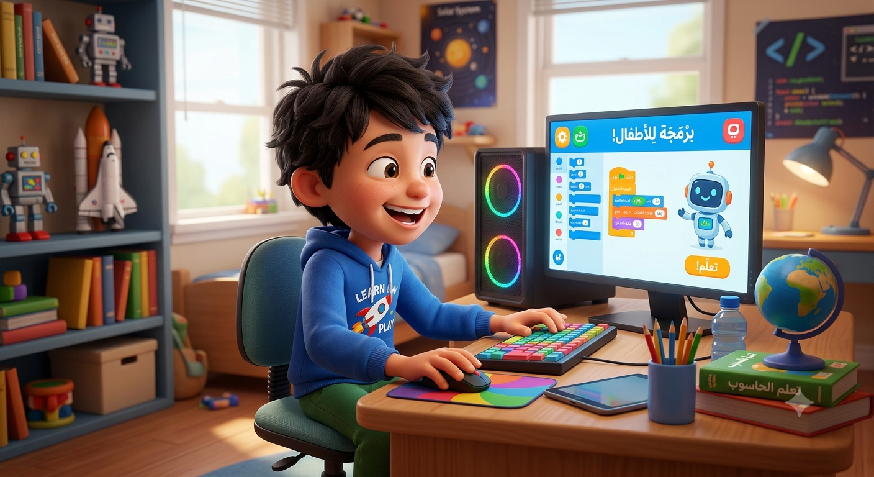


الوحدة الأولى
تعلم الأساسيات
من مقرر رابع ابتدائي
الفصل الدراسي الأول 1448 هـ

Slide 2




بيانات الدرس
عدد الحصص
رقم الدرس
حصتان
الدرس الأول
صفحات الكتاب
عنوان الدرس
الحصة الأولى
من صفحة: 14
إلى صفحة: 15
الحاسب

Slide 3

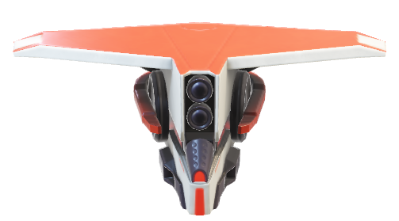
الإستراتيجيات
الدقيقة الواحدة
جدول KWLH
الفصل المقلوب
التعلم التعاوني
المناقشة والحوار

Slide 4

من خلال عنوان الدرس
الحاسب
نقوم بتعبئة الخانتين على اليمين
كيف أتعلم المزيد ؟
ماذا تعلمت ؟
ماذا أريد أن أعرف ؟
ماذا أعرف ؟

Slide 5


تمهيد الدرس
الوحدة الأولى / الدرس الأول
الحاسب
هل لديكم جهاز حاسب في المنزل؟
هل سبق لكم استخدام جهاز الحاسب؟
إذا كانت الإجابة نعم، فألي غرض تستخدمونه؟

Slide 6



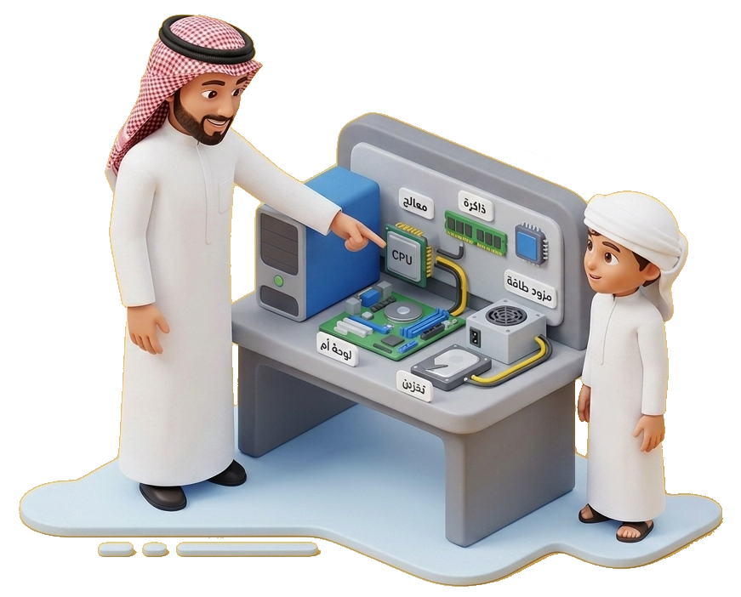

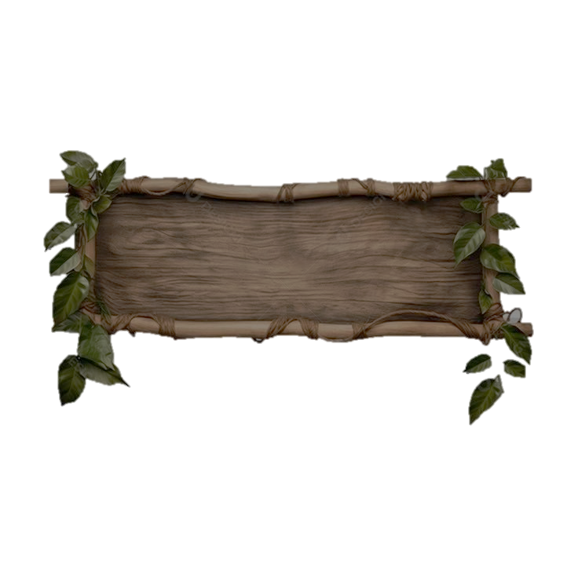

سامي ورحلته الأولى مع الحاسب
قصة مرئية

Slide 7

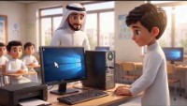

سامي ورحلته الأولى مع الحاسب

Slide 8
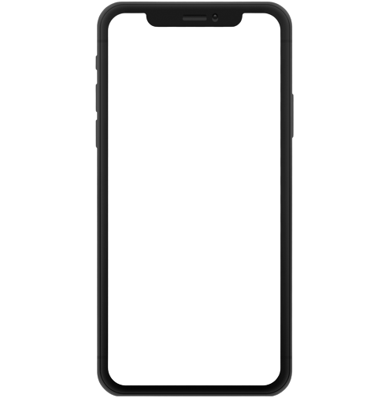



النشاط
الإثرائي

Slide 9
مفردات الدرس
كاميرا الويب
الفأرة
لوحة المفاتيح
الأجهزة الملحقة
مكونات الحاسب
الحاسب

Slide 10

ماذا سنتعلم ؟
الأجهزة الملحقة بالحاسب.
مكونات الحاسب.
مفهوم الحاسب المكتبي.
ماهية الحاسب.

Slide 11
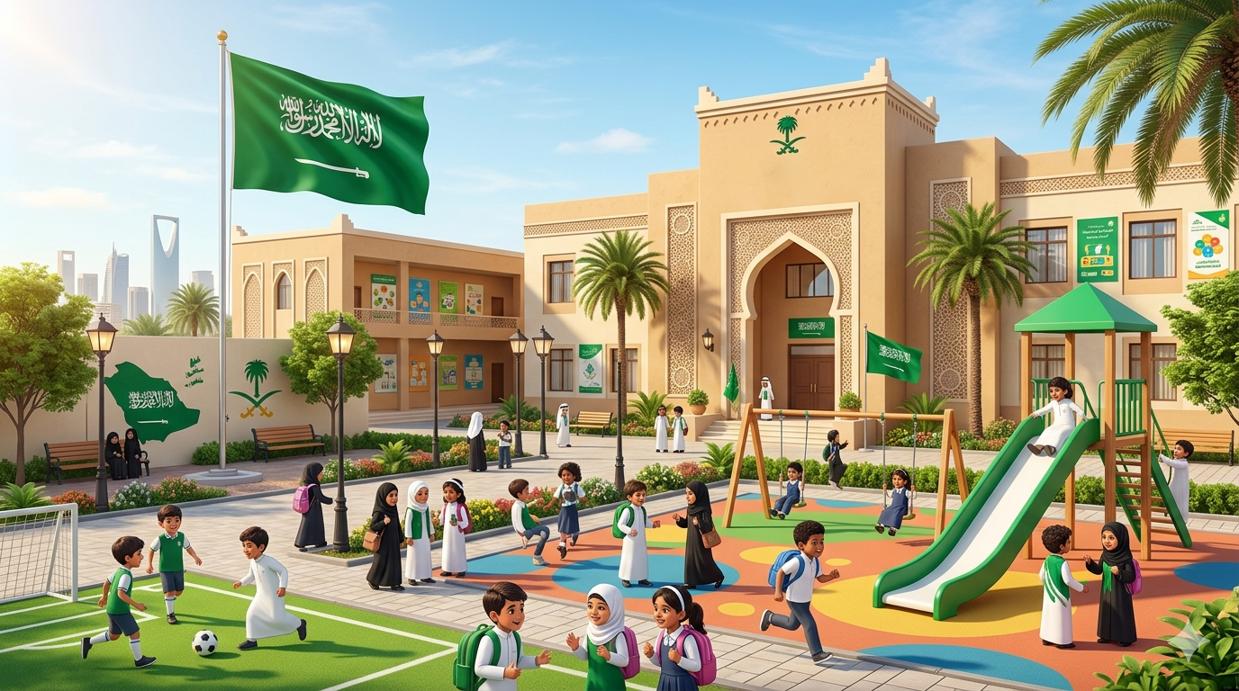
الربط بالدين
يمكن للحاسب معالجة كميات ضخمة من البيانات النصية بدقة عالية، مما يتيح استخلاص إحصائيات دقيقة حول النصوص القرآنية، ويساعد في تعميق فهم العلاقات بين الآيات والمقاصد القرآنية. كما يوفر تيسير الوصول للمعلومات من خلال واجهات مستخدم بسيطة، ويعزز التفاعل مع النصوص القرآنية عبر تطبيقات تفاعلية تجعل تعلم القرآن أكثر تشويقًا وسهولة.

Slide 12
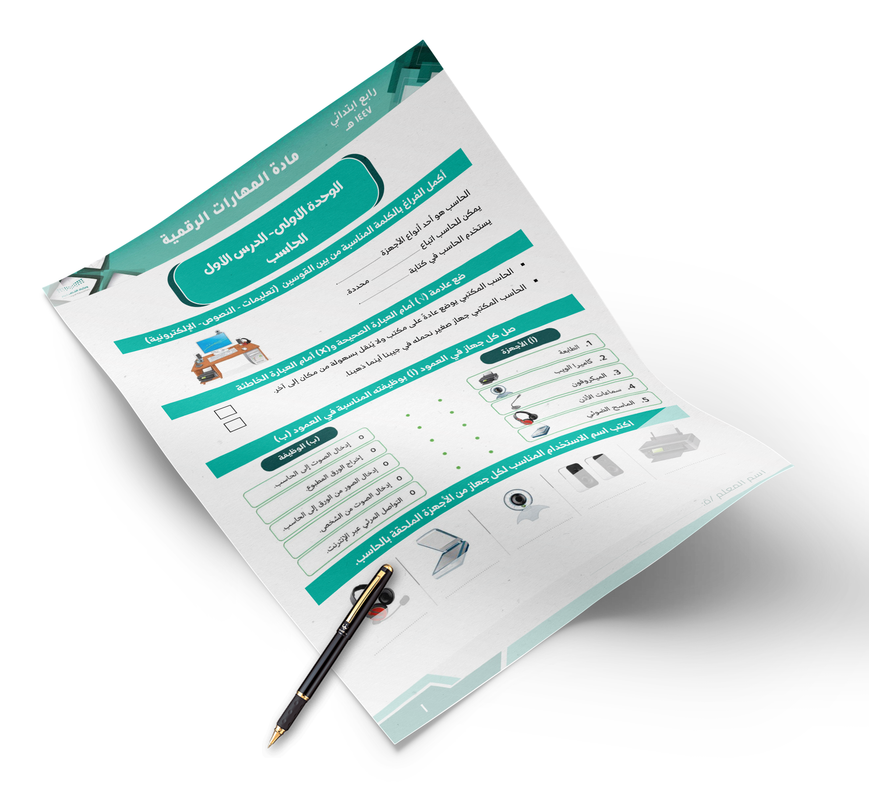



ورقة
العمل

Slide 13
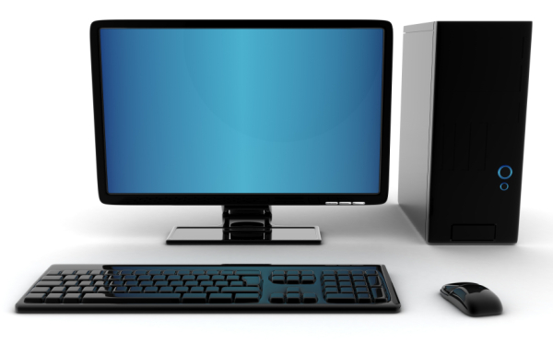

عرض محتوى الكتاب
ما الحاسب:
الحاسب هو أحد أنواع الأجهزة الإلكترونية الذي يمكنه اتباع تعليمات محددة واتخاذ القرارات والقيام بالكثير من الأمور المفيدة.
يمكنك استخدام الحاسب لكتابة النصوص ورسم وتنسيق الصور، وكذلك لإرسال رسائل البريد الإلكتروني والكثير من المهام الأخرى.
14
صفحة الكتاب :

Slide 14
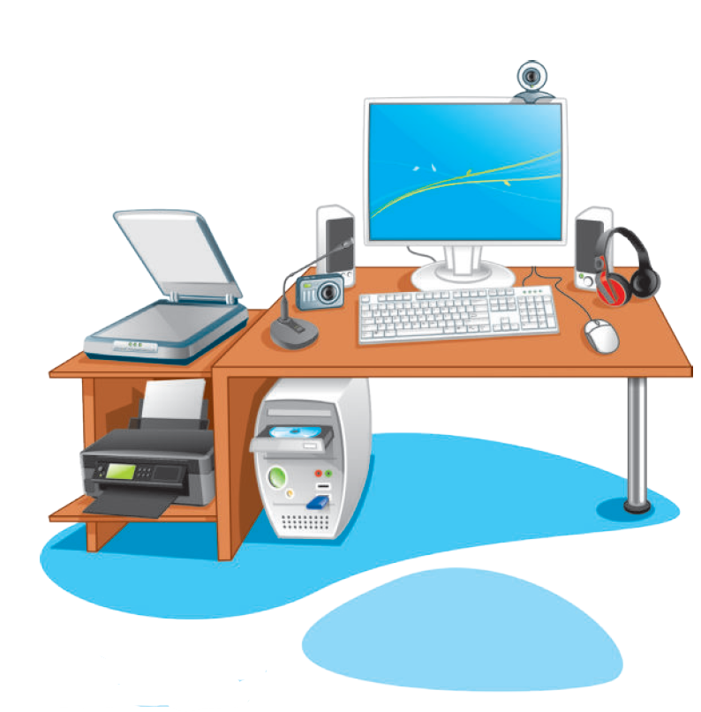
الحاسب المكتبي:
هناك العديد من أنواع الحاسبات التي تتفاوت في حجمها وقدراتها. والحاسب المكتبي يُعدُّ أكثر هذه الأنواع شيوعًا، ولربما لديك أحدها على مكتبك الآن، إضافة إلى بعض الأجهزة الملحقة بهذا الحاسب.
14
صفحة الكتاب :

Slide 15
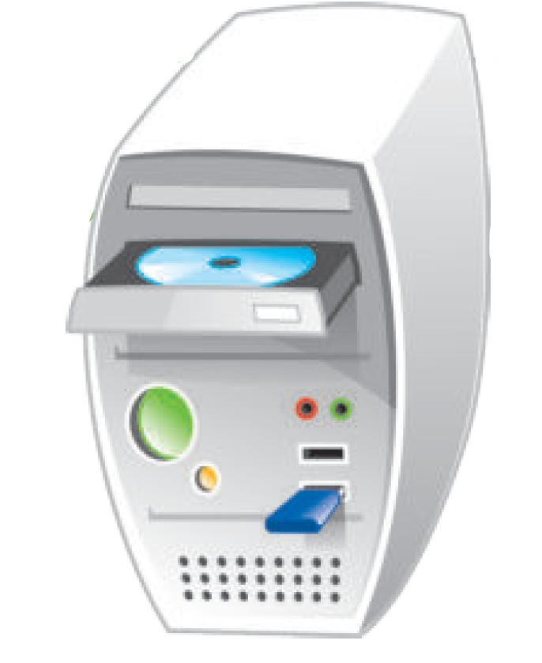
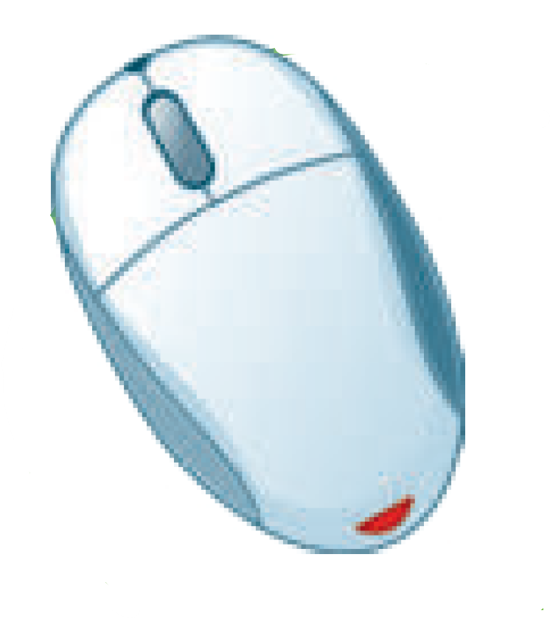
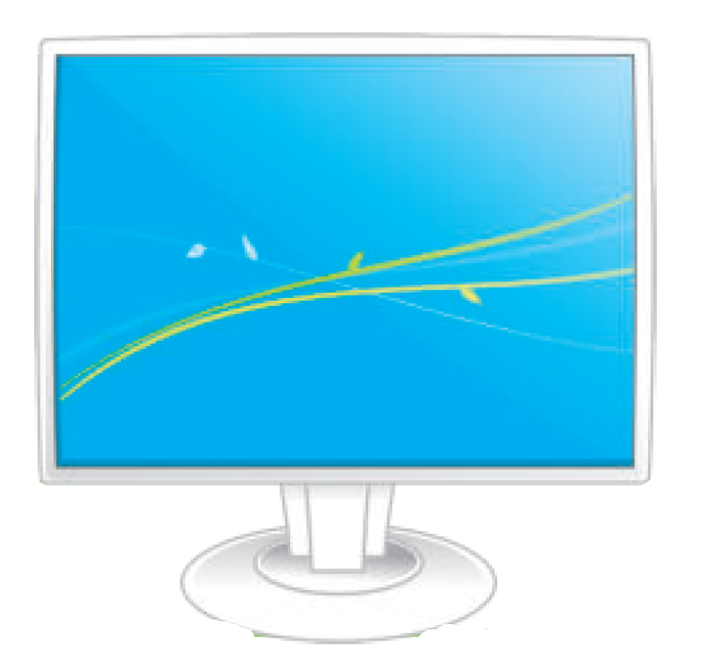
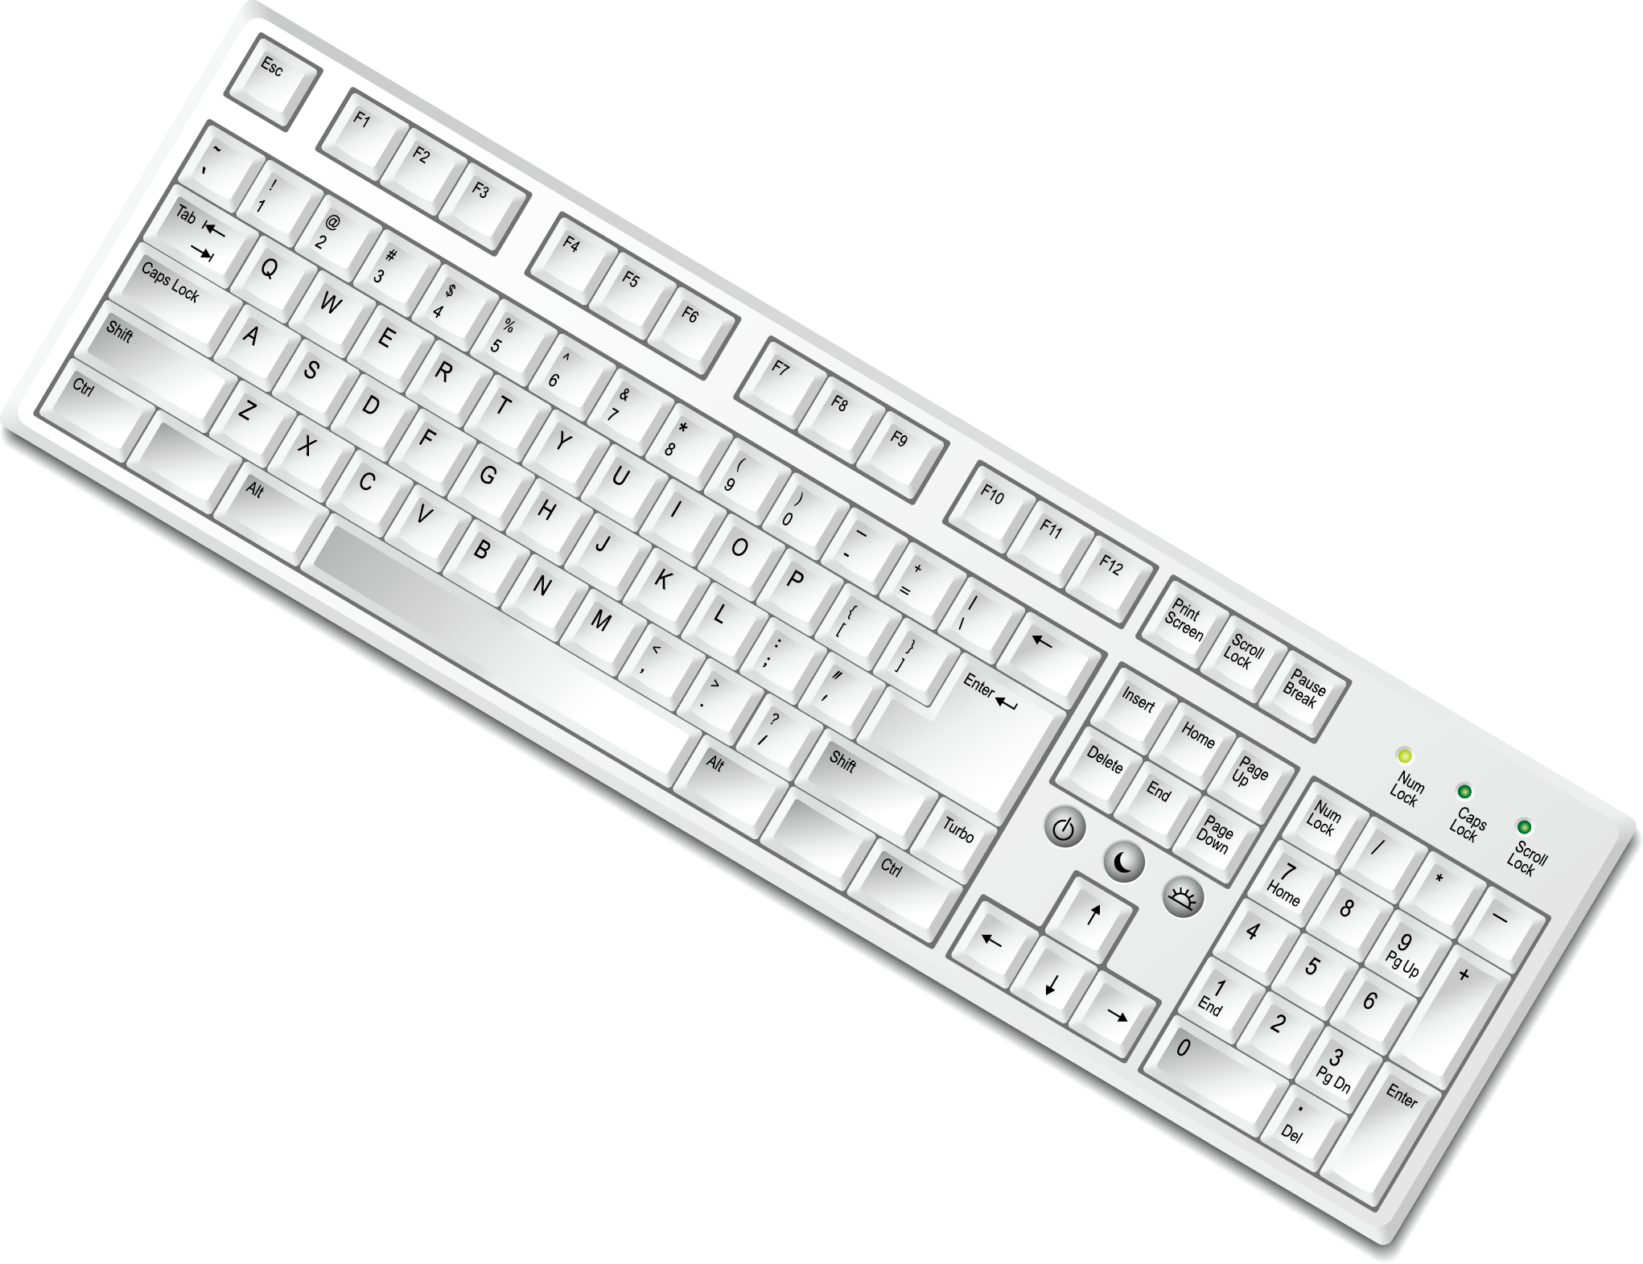
مكونات الحاسب:
01 صندوق الحاسب.
02 الشاشة.
03 لوحة المفاتيح.
04 الفأرة.
15
صفحة الكتاب :

Slide 16
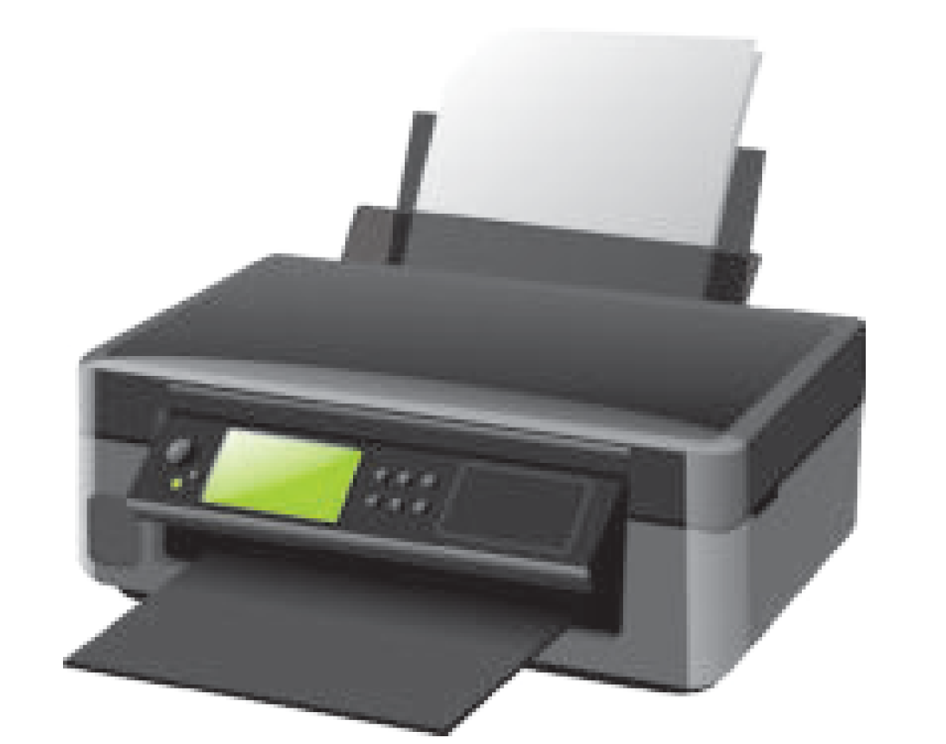
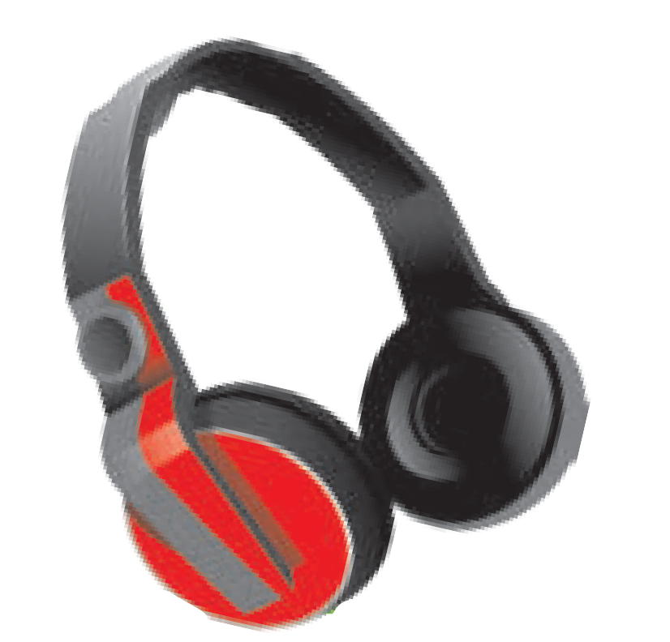
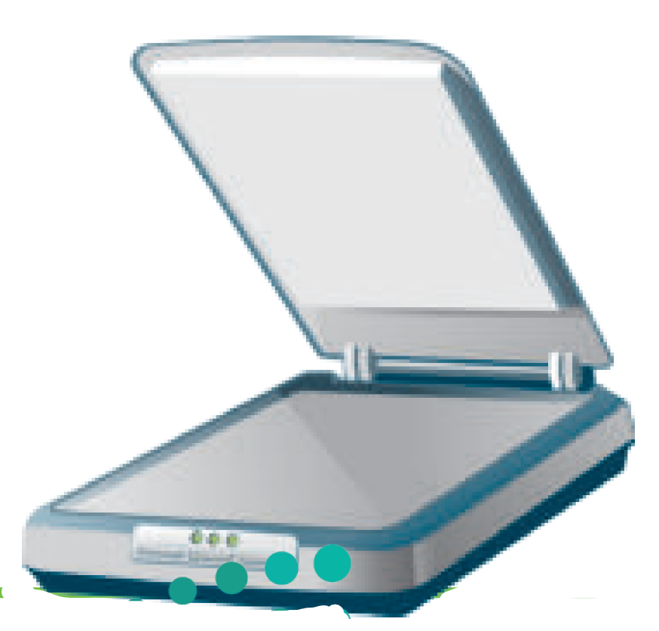
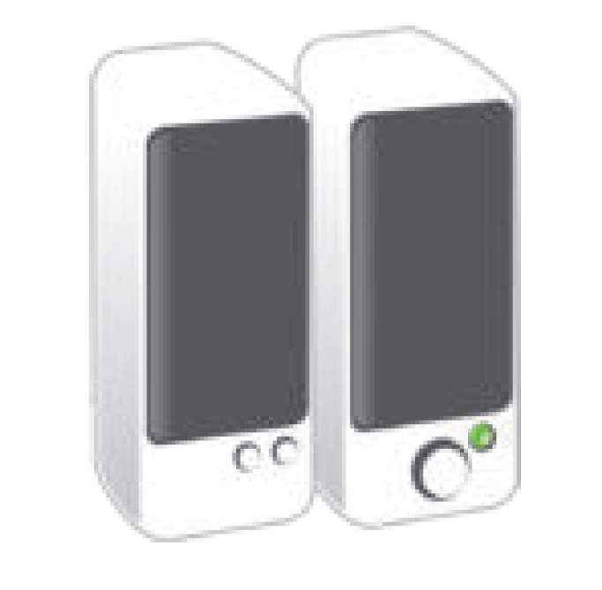

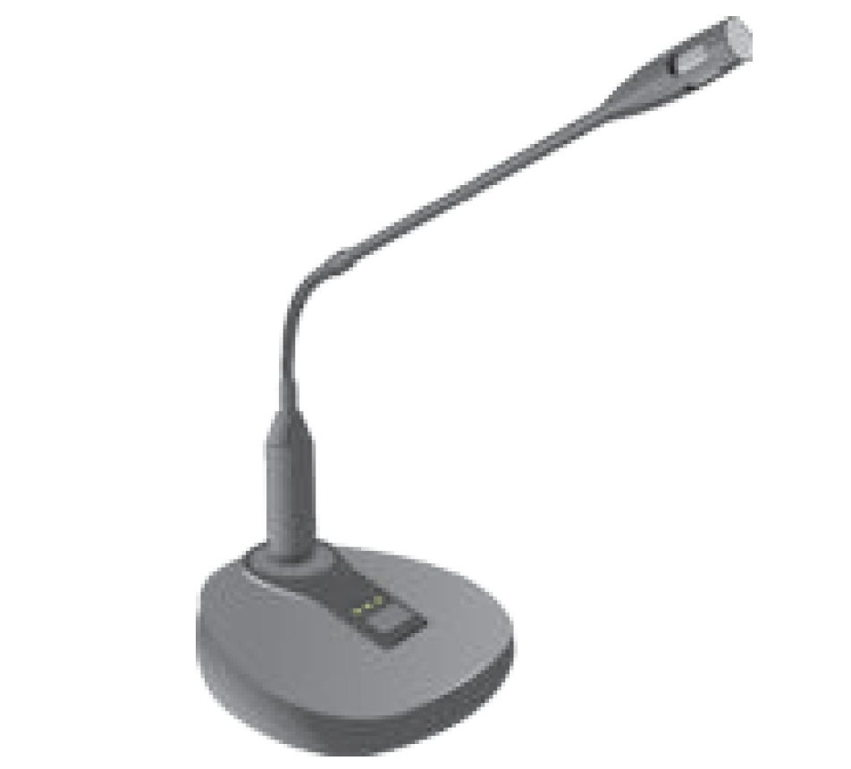

الأجهزة الملحقة بالحاسب:
01 كاميرا الويب.
02 مكبر الصوت.
03 الميكرفون.
04 الطابعة.
05 الكاميرا الرقمية.
06 سماعات الأذن.
07 الماسح الضوئي.
15
صفحة الكتاب :

Slide 17
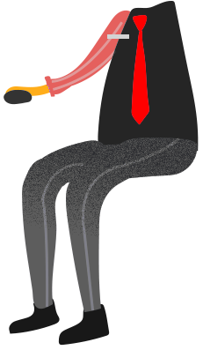
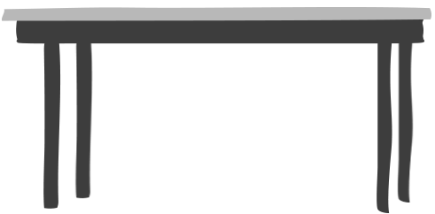
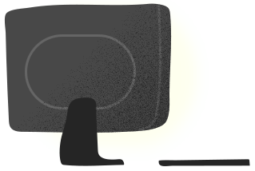

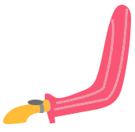





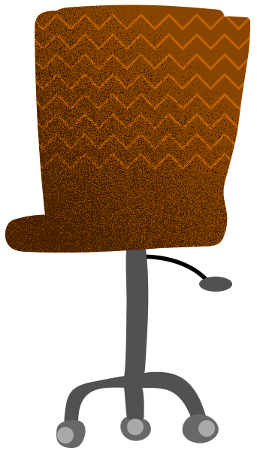



مهارة التفكير
60
50
40
30
20
10
0
ما الخصائص والصفات للمكونات الرئيسية للحاسب المكتبي؟

Slide 18


اختر الإجابة الصحيحة
1- أحد أنواع الأجهزة الإلكترونية الذي يمكنه اتباع تعليمات محددة واتخاذ القرارات، ويمكنك استخدامه لكتابة النصوص:
النشاط
الصفي
صندوق الحاسب
أ
الحاسب
ب
لوحة المفاتيح
ج

Slide 19
اختر الإجابة الصحيحة
2- من المكونات الرئيسة للحاسب:
النشاط
الصفي
الشاشة
أ
الميكروفون
ب
مكبر الصوت
ج

Slide 20
اختر الإجابة الصحيحة
3- من الأجهزة الملحقة بالحاسب:
النشاط
الصفي
صندوق الحاسب
أ
الشاشة
ب
الطابعة
ج

Slide 21
اختر الإجابة الصحيحة
4- يعد صندوق الحاسب من:
النشاط
الصفي
أنواع الطابعات
أ
الأجهزة الملحقة بالحاسب
ب
المكونات الرئيسة للحاسب المكتبي
ج

Slide 22
ماذا تعلمنا خلال الدرس ؟
4
3
2
1
ما الأجهزة الملحقة بالحاسب؟
ما مكونات الحاسب؟
ما مفهوم الحاسب المكتبي؟
ما هو الحاسب؟

Slide 23

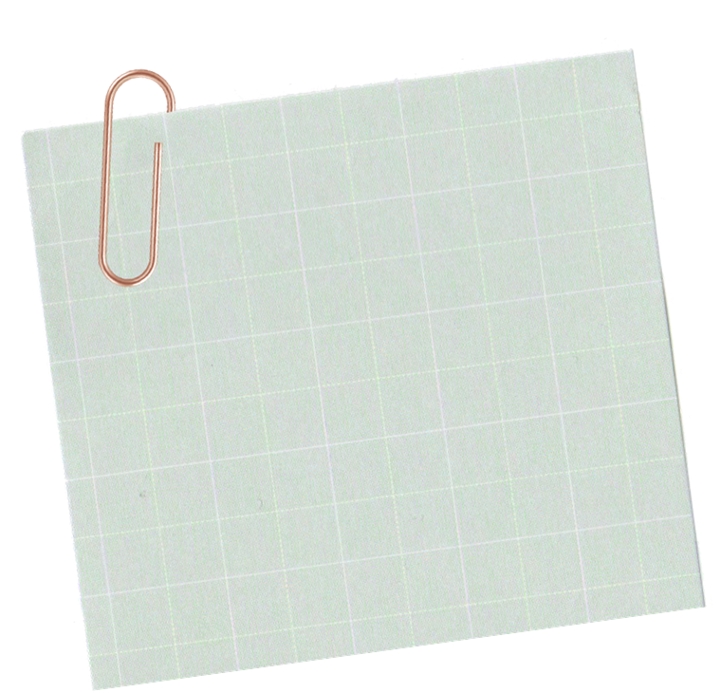

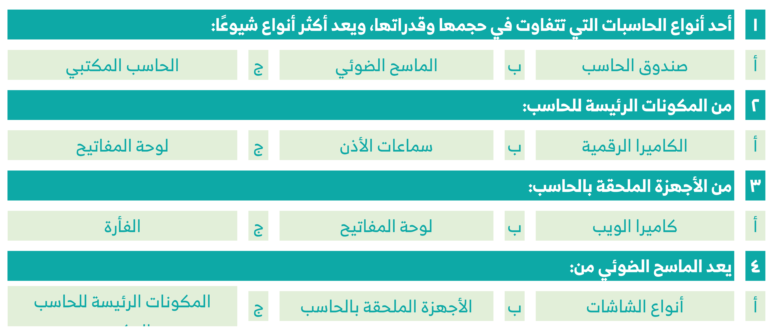


الواجب المنزلي
للمجموعة

Slide 24
الحصة الأولى

Slide 25
بيانات الدرس
عدد الحصص
رقم الدرس
حصتان
الدرس الأول
صفحات الكتاب
عنوان الدرس
الحصة الثانية
من صفحة: 16
إلى صفحة: 18
الحاسب

Slide 26
اختر الإجابة الصحيحة
1- أحد أنواع الحاسبات التي تتفاوت في حجمها وقدراتها، ويعد أكثر أنواع شيوعًا:
الواجب المنزلي
للمجموعة
صندوق الحاسب
أ
الماسح الضوئي
ب
الحاسب المكتبي
ج

Slide 27
اختر الإجابة الصحيحة
2- من المكونات الرئيسة للحاسب:
الواجب المنزلي
للمجموعة
الكاميرا الرقمية
أ
سماعات الأذن
ب
لوحة المفاتيح
ج

Slide 28
اختر الإجابة الصحيحة
3- من الأجهزة الملحقة بالحاسب:
الواجب المنزلي
للمجموعة
كاميرا الويب
أ
لوحة المفاتيح
ب
الفأرة
ج

Slide 29
اختر الإجابة الصحيحة
4- يعد الماسح الضوئي من:
الواجب المنزلي
للمجموعة
أنواع الشاشات
أ
الأجهزة الملحقة بالحاسب
ب
المكونات الرئيسة للحاسب المكتبي
ج

Slide 30
الإستراتيجيات
الدقيقة الواحدة
جدول KWLH
الفصل المقلوب
التعلم التعاوني
المناقشة والحوار

Slide 31

النشاط
الإثرائي

Slide 32
مفردات الدرس
الشبكة اللاسلكية
سلك يو إس بي
الطباعة
الملفات الصوتية
مسح المستندات
المؤشر

Slide 33
ماذا سنتعلم ؟
المقصود بالطباعة.
وظائف الأجهزة الملحقة بالحاسب.

Slide 34
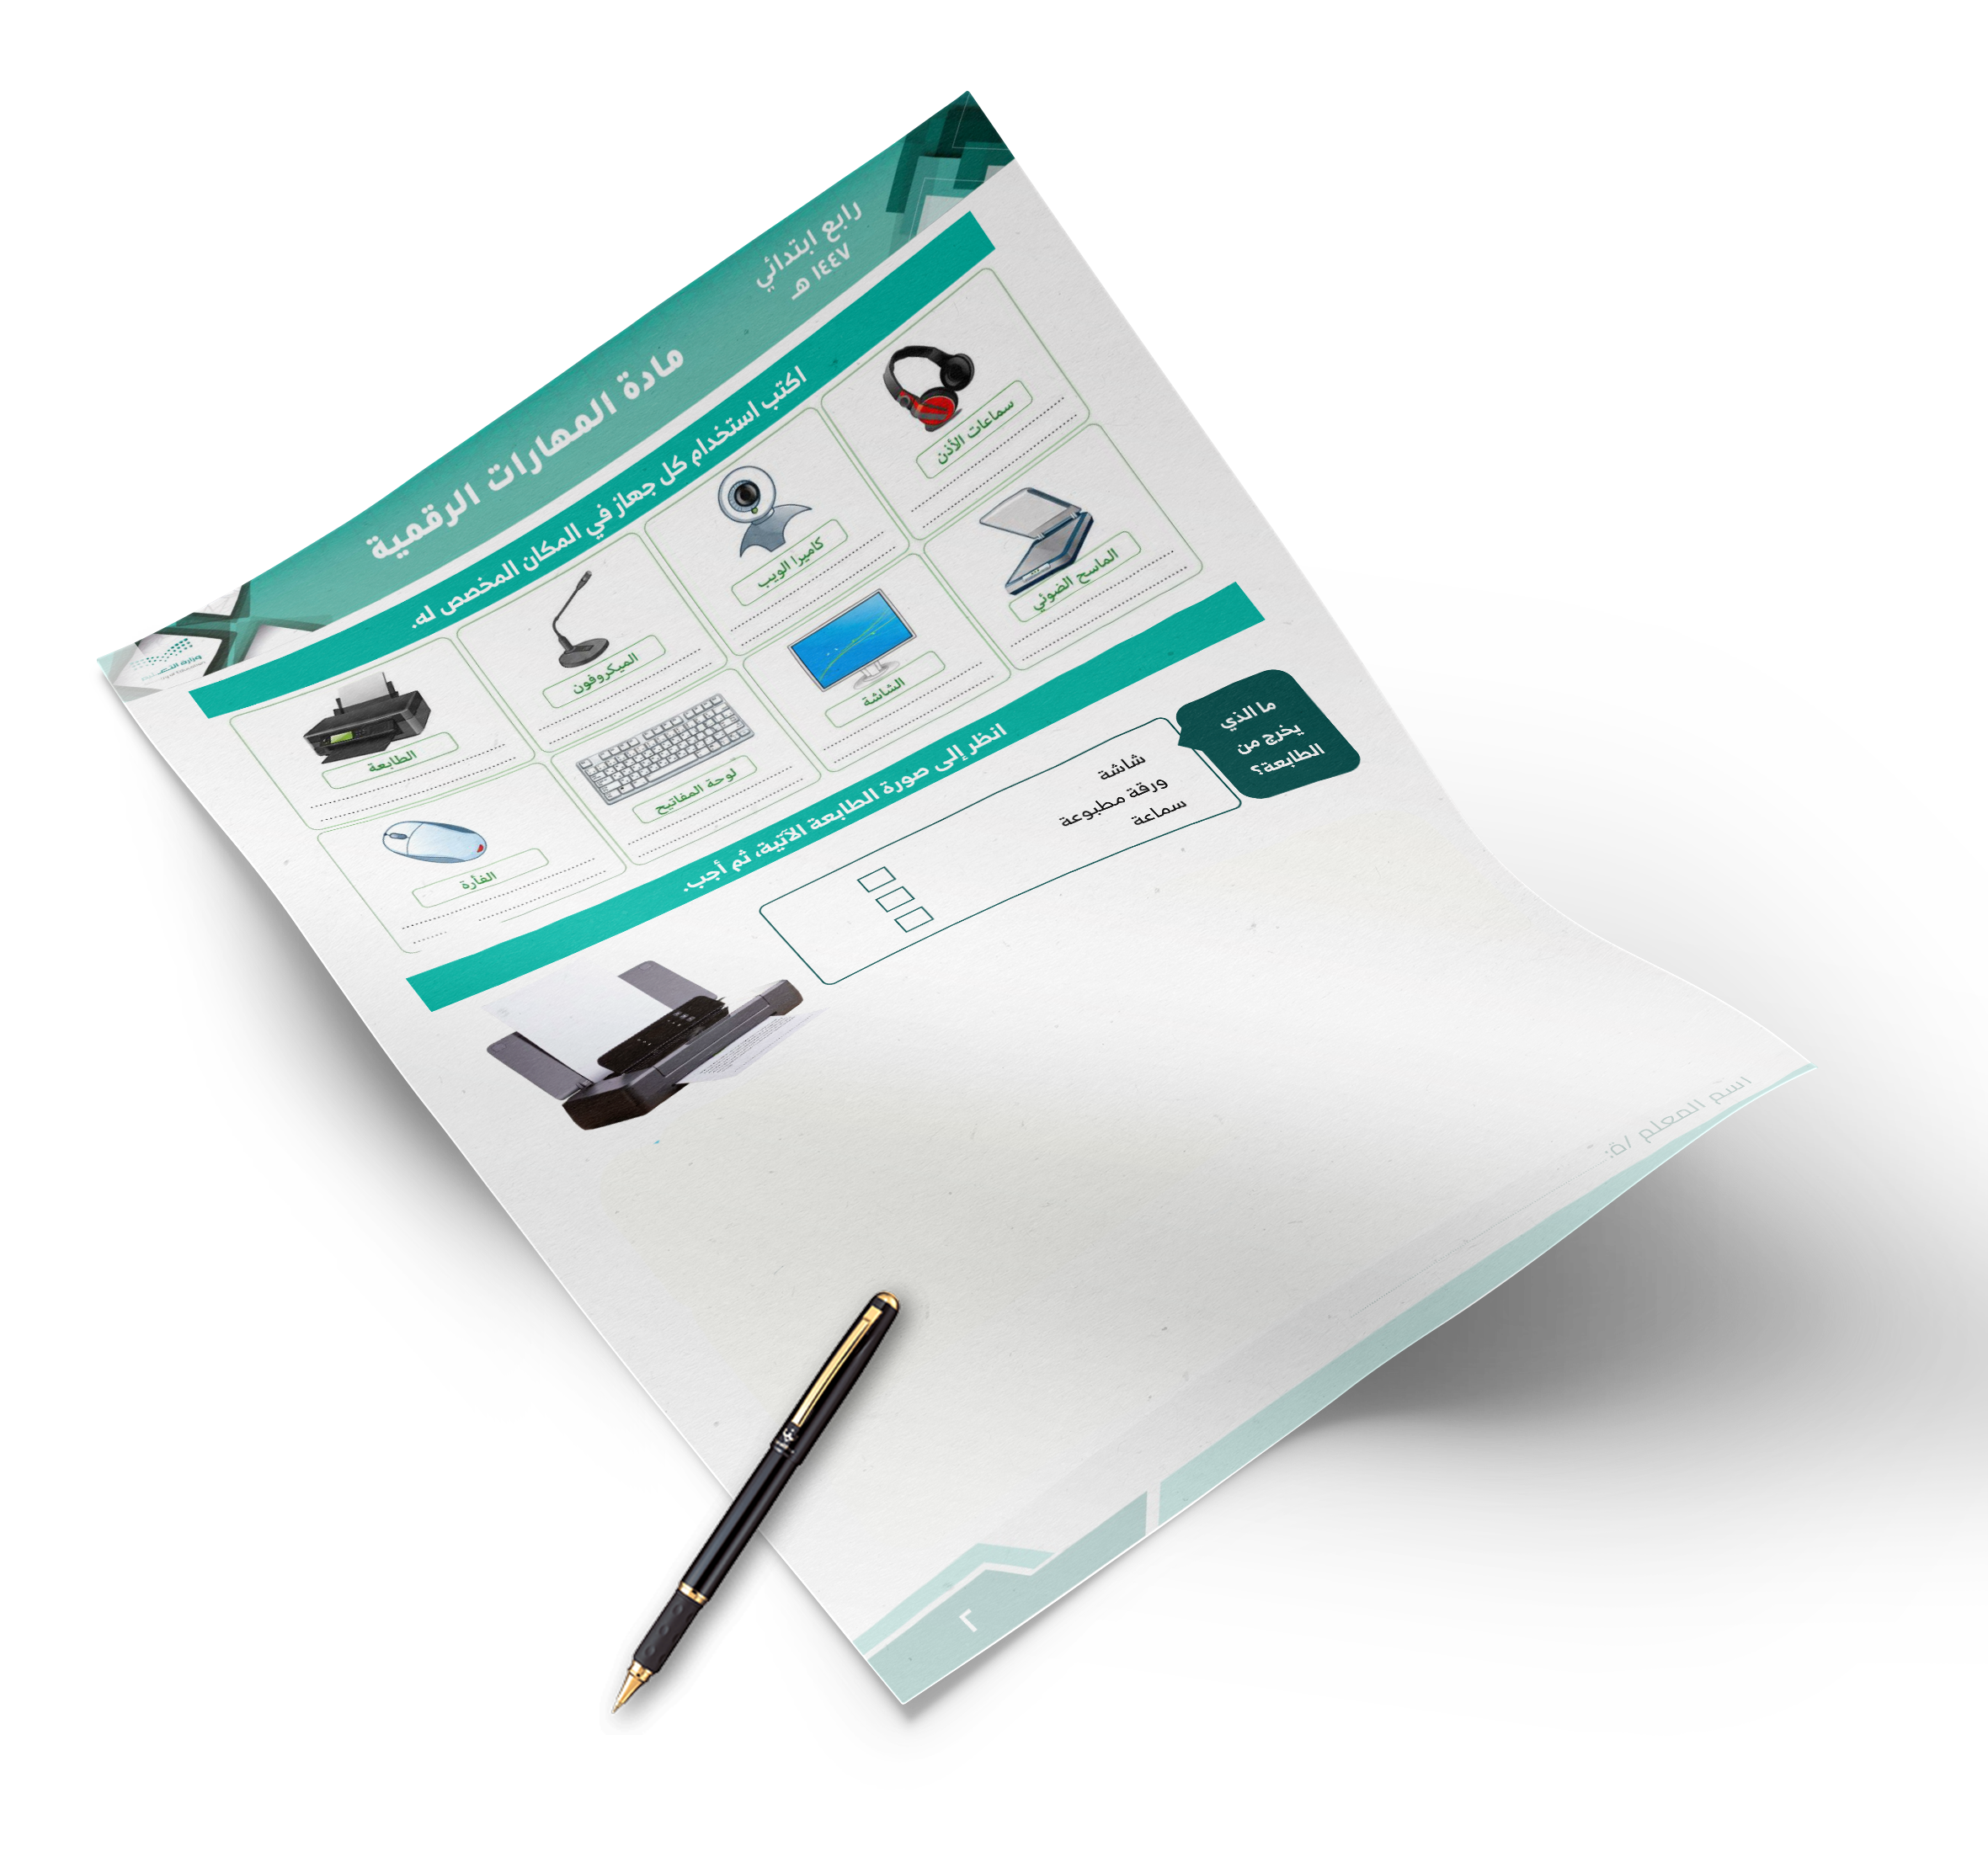
ورقة
العمل

Slide 35
استخدام الأجهزة الملحقة:
01 التواصل المرئي عبر الإنترنت.
02 الاستماع إلى الملفات الصوتية.
03 تسجيل الصوت.
04 طباعة صفحة.
05 التقاط الصور أو مقاطع الفيديو.
06 مسح المستندات والصور.
16
صفحة الكتاب :

Slide 36
استخدام الأجهزة الملحقة:
01 عرض شاشات البرامج.
02 كتابة نص.
03 تحريك المؤشر.
16
صفحة الكتاب :

Slide 37
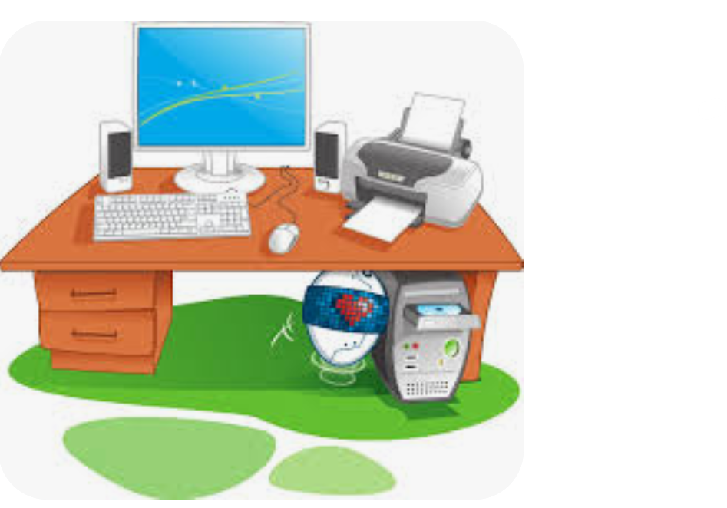
الطباعة:
هل تعلم أن كل ما تراه على شاشتك يمكن طباعته على الورق؟ يمكنك طباعة النصوص والأرقام والصور والرسومات باستخدام جهازٍ إلكتروني ملحقٍ بالحاسب يسمى الطابعة. يكون توصيل الطابعة بالحاسب من خلال سلك يو إس بي (USB)أو من خلال الاتصال بالشبكة اللاسلكية.
17
صفحة الكتاب :

Slide 38
مهارة التفكير
60
50
40
30
20
10
0
لماذا نستخدم الأجهزة الملحقة بالحاسب؟

Slide 39
اختر الإجابة الصحيحة
1- أحد الأجهزة الملحقة بالحاسب يتم استخدامها في التواصل المرئي عبر الإنترنت:
النشاط
الصفي
الطابعة
أ
كاميرا الويب
ب
الماسح الضوئي
ج

Slide 40
اختر الإجابة الصحيحة
2- يعتبر الميكروفون من الأجهزة الملحقة بالحاسب، التي تستخدم في:
النشاط
الصفي
الاستماع إلى الملفات الصوتية
أ
تسجيل الصوت
ب
مسح المستندات والصور
ج

Slide 41
اختر الإجابة الصحيحة
3- جهاز إلكتروني ملحق بالحاسب يمكن استخدامه في طباعة النصوص والأرقام والصور والرسومات:
النشاط
الصفي
الكاميرا الرقمية
أ
الماسح الضوئي
ب
الطابعة
ج

Slide 42
اختر الإجابة الصحيحة
4- لطباعة أي مستند تأكد من:
النشاط
الصفي
الحاسب متصل بالطابعة
أ
تشغيل الطابعة
ب
جميع ما ذكر
ج

Slide 43
ماذا تعلمنا خلال الدرس ؟
2
1
ما المقصود بالطباعة؟
ما وظائف الأجهزة الملحقة بالحاسب؟

Slide 44

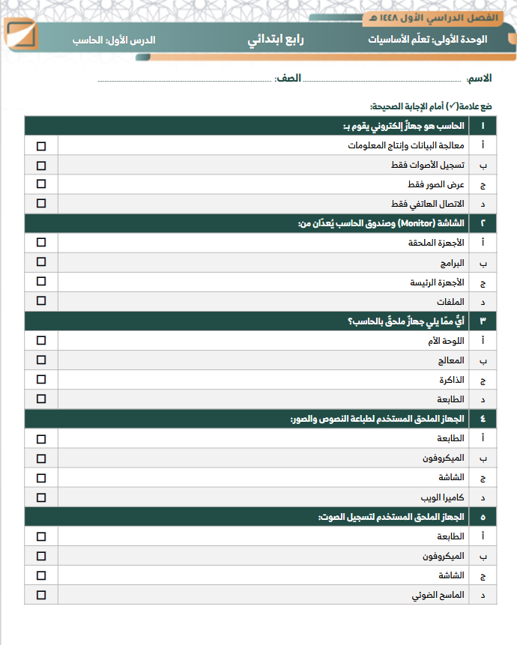

الواجب المنزلي
للمجموعة
التقويم النهائي

Slide 45

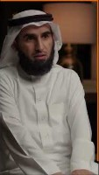
همسات

Slide 46
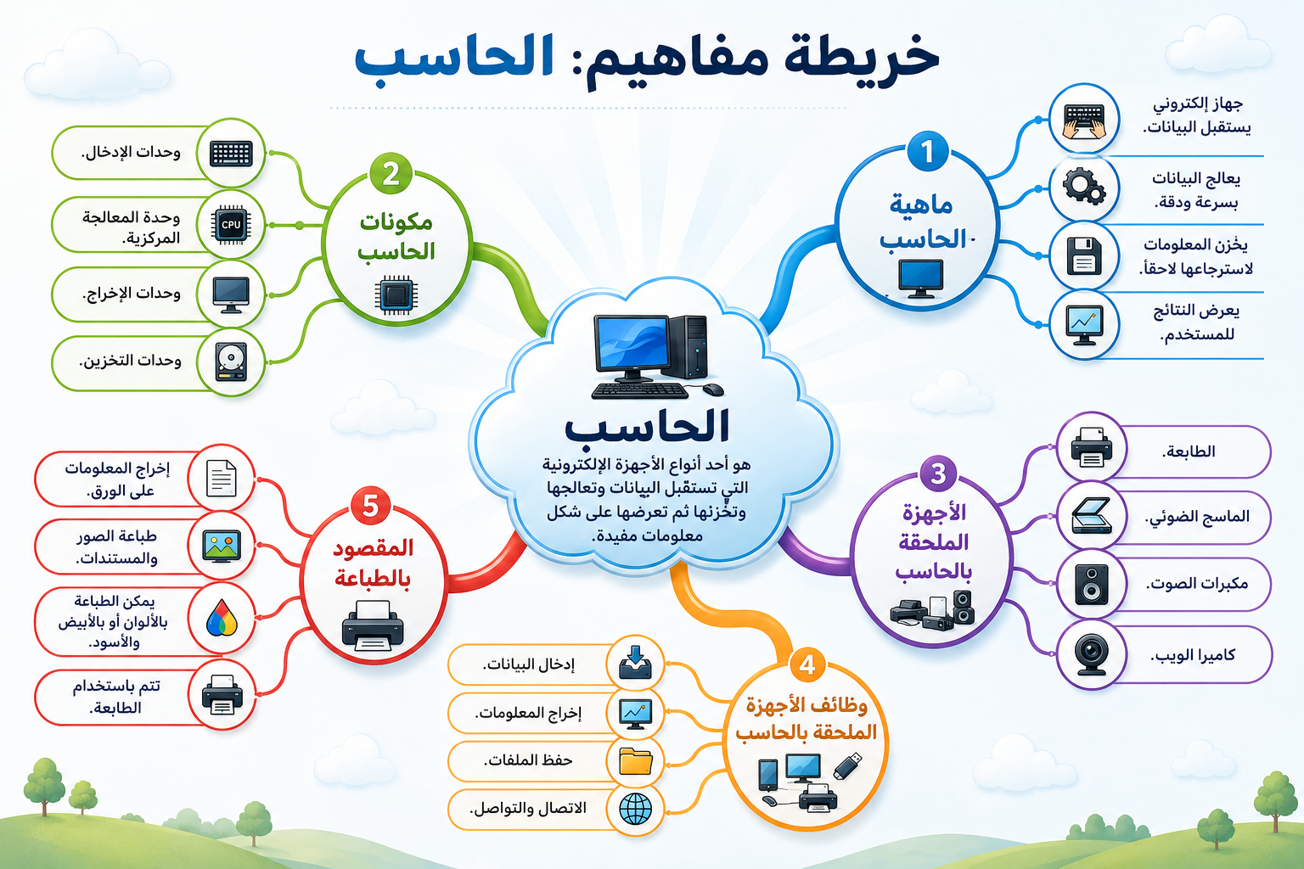
خريطة مفاهيم

Slide 47
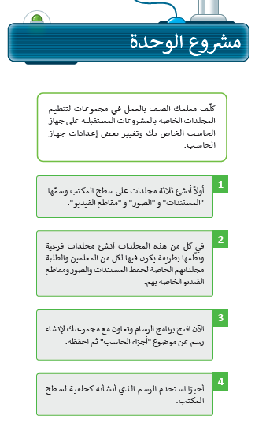
مشروع الوحدة الأولى
صفحة رقم:39
الطرح والمناقشة
تعريف الطلبة بالمشروع وخطواته.
عرض فكرة المشروع وأهدافه المرتبطة بالوحدة.
توضيح خطوات التنفيذ ومعايير التقييم.
تقسيم الطلبة إلى مجموعات أو تكليف فردي
تحديد زمن التنفيذ وجدول المتابعة وموعد التسليم.

Slide 48
من خلال عنوان الدرس
الحاسب
نقوم بتعبئة الخانتين على اليسار
كيف أتعلم المزيد ؟
ماذا تعلمت ؟
ماذا أريد أن أعرف ؟
ماذا أعرف ؟

Slide 49
ختام الدرس

